Slide 1

数据分析的应用

Slide 2
01
广告推送
目录
Contents
02
单击此处添加名称
03
单击此处添加名称
04
单击此处添加名称

Slide 3
01
广告推送
为什么你在京东搜索的东西，会出现在抖音广告里？

Slide 4
点击添加相关标题文字
标题内容
标题内容
标题内容
标题内容
标题内容
输入文字，点击添加相关标题文字，修改文字内容。
输入文字，点击添加相关标题文字，修改文字内容。
输入文字，点击添加相关标题文字，修改文字内容。
输入文字，点击添加相关标题文字，修改文字内容。
输入文字，点击添加相关标题文字，修改文字内容。

Slide 5
点击添加相关标题文字
输入文字
输入文字
输入文字
01
输入文字
02
输入文字
输入文字，点击添加相关标题文字，修改文字内容。
输入文字，点击添加相关标题文字，修改文字内容。
03
输入文字
04
输入文字
输入文字，点击添加相关标题文字，修改文字内容。
输入文字，点击添加相关标题文字，修改文字内容。

Slide 6
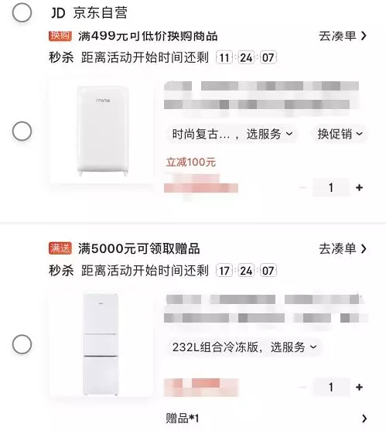
相关实例
在家无聊，搜索冰箱，查看相关的商品，

Slide 7
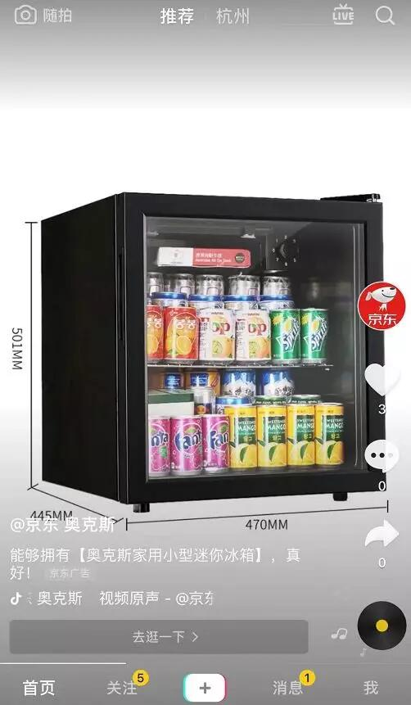
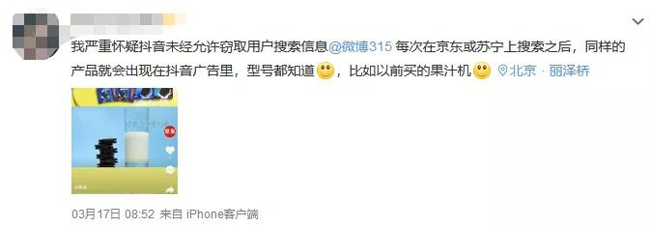
相关实例
习惯性的刷起了抖音，正好就刷出了冰箱的广告，还一连好几个。。。
作为一个混迹互联网几十年的老手，见过的广告有各种各样，但实话说这次这个，精准度高得有点令人不适。。。
“ 前脚搜什么，后脚窗口小广告就推什么 ” 的情况，其实在互联网广告界已经算不上什么新鲜事儿了，不过还是有不少人还是存在不少疑虑。
网上不少人吐槽过这个现象

Slide 8
相关实例
“ 我的用户信息是不是被倒卖了？ ”“ 我特殊的 X 癖是不是被无情的窥视了。。”
事情可能并没有大家想象中那么严重，差评君觉得，是时候帮大家扒一扒互联网广告推送机制背后的逻辑了。
事情可能并没有大家想象中那么严重，差评君觉得，是时候帮大家扒一扒互联网广告推送机制背后的逻辑了。

Slide 9
点击添加相关标题文字
互联网广告投放机制
实时竞价
标签化
信息流实时竞价投放。
广告位买卖
标签化定向投放。

Slide 10
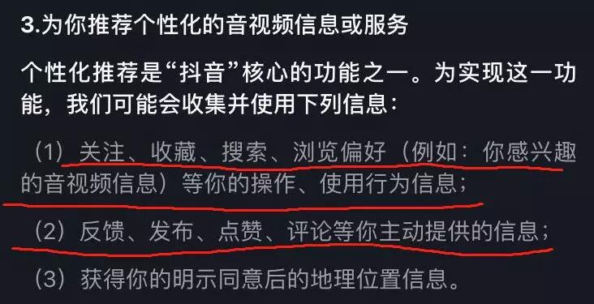
信息流实时竞价投放
在抖音的隐私条款中，有明确提到画像是如何建立的
流量平台，例如抖音，会根据用户注册信息、浏览视频类型、感兴趣的内容类型、留言评论内容等生成用户画像。

Slide 11
广告位交易
广告位上线
竞价者
用户匹配
广告位上线在一个类似于广告交易的平台（平台可以是抖音自己的，也可能是第三方数据平台），进行实时竞拍。
开始出价
京东、苏宁，各类手游有广告需求的公司，就是这场竞拍的出价者！
（这类公司会根据用户的注册信息、购买习惯、搜索行为、浏览记录等等，申城用户画像）
竞价者，首先会更具广告位的用户画像，和自己数据库中的用户画像进行匹配，大致判断出这个广告位是否对自己有价值。
于此同时，开始出价，如果画像数据存在极度匹配的情况，竞价者一般会出高价激励抢下这次的广告位。

Slide 12
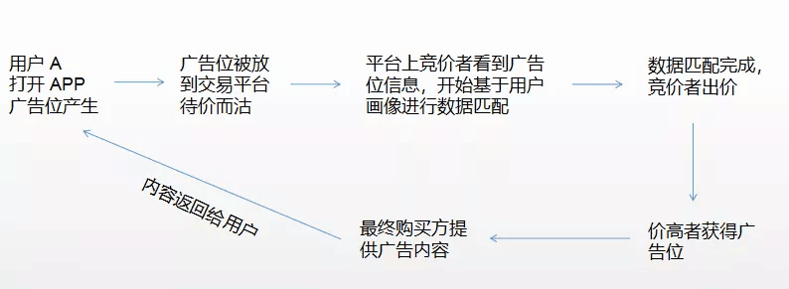
竞拍流程
整个交易的过程，差不多就是下面这张图里这个流程 ↓

Slide 13
简单案例
给大家打个比方：
小明上午在公司摸鱼的时候，上京东搜了搜蓝牙音箱，没下单就走了，但他这个行为被京东给悄悄记录下来，画成了用户画像；
晚上，小明下班回去开始刷抖音；
这个时候，抖音拿着它小本子上的小明画像开始喊话了：“ 我这儿有个广告位，看广告的人是个二次元宅，喜欢玩儿 HiFi，balabala ,谁感兴趣啊，可以开始出价了，价高者得。”
这时候，天猫、京东、苏宁都听到了这消息，开始看在自己信息数据库有没有类似的画像。
最后，广告位就被出价最高的那个人给拿，塞上了他的广告。

Slide 14
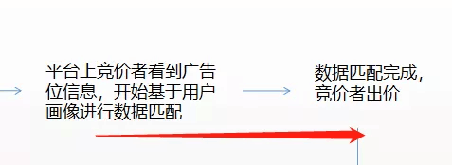
简单案例
实时竞价的广告匹配，和传统的广告形式最不一样的地方，在于整个过程可以在 100 毫秒内完成。
也就是说，在你愉快地刷着某一个网红小姐姐的视频的那短短十秒时间里，APP 已经根据你最近的行为，为你量身匹配上了会在下下一秒展示给你的广告！
其实整个实时竞价最关键的点，是用户信息匹配。

Slide 15
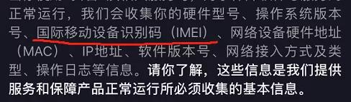
用户信息
现在很多 APP 在用户注册的时候，都会请求获取用户的 IMEI （ 国际移动设备识别码 International Mobile Equipment Identity ），而这个 IMEI 手机序列码就像是用户的互联网身份证。
如果平台之间用 IMEI 对用户进行身份认证，配合上精准度的用户行为、兴趣画像，那基本上就可以做到很精准的推送了。
但，其实你也不用太害怕，这并不一定就意味着用户的数据信息遭到了恶意泄露，对于平台来说，他们依然不知道“ 你是你 ”，你只是一串代号，加密代码。
并且，在合理范围使用 IMEI 其实更多的是优化了产品的使用体验。

Slide 16
点击添加相关标题文字
请在这里输入你的标题内容
标题
文本
标题
文本
标题
文本
标题
文本
在这里添加你需要的文字内容，请根据自己要求更改。
在这里添加你需要的文字内容，请根据自己要求更改。
在这里添加你需要的文字内容，请根据自己要求更改。
在这里添加你需要的文字内容，请根据自己要求更改。

Slide 17
02
单击此处添加名称
点击输入本栏的具体文字，简明扼要的说明分项内容。

Slide 18
点击添加相关标题文字
单击此处添加文字内容
单击此处添加文字内容单击此处添加文字内容
单击此处添加文字内容
单击此处添加文字内单击此处添加文字内容容
单击此处添加文字内容
单击此处添加文字内容单击此处添加文字内容
单击此处添加文字内容
单击此处添加文字内容单击此处添加文字内容
单击此处添加文字内容
单击此处添加文字内容单击此处添加文字内容
点击添加
标题文字
单击此处添加文字内容
单击此处添加文字内容单击此处添加文字内容
单击此处添加文字内容
单击此处添加文字内容单击此处添加文字内容
单击此处添加文字内容
单击此处添加文字内容单击此处添加文字内容
单击此处添加文字内容
单击此处添加文字内容单击此处添加文字内容
单击此处添加文字内容
单击此处添加文字内容单击此处添加文字内容

Slide 19




点击添加相关标题文字
输入文字，添加相关标题，修改文字内容，也可以直接复制你的内容到此。
输入文字，添加相关标题，修改文字内容，也可以直接复制你的内容到此。
输入文字，添加相关标题，修改文字内容。
输入文字，添加相关标题，修改文字内容，也可以直接复制你的内容到此。
输入文字，添加相关标题，修改文字内容。
输入文字，添加相关标题，修改文字内容。
输入文字，添加相关标题，修改文字内容，也可以直接复制你的内容到此。
输入文字，添加相关标题，修改文字内容，也可以直接复制你的内容到此。

Slide 20

点击添加相关标题文字
输入文字，修改文字内容，也可以直接复制你的内容到此。输入文字，修改文字内容。
输入文字，修改文字内容，也可以直接复制你的内容到此。输入文字，修改文字内容。
输入文字，修改文字内容，也可以直接复制你的内容到此。输入文字，修改文字内容。
输入文字，修改文字内容，也可以直接复制你的内容到此。输入文字，修改文字内容。

Slide 21
点击添加相关标题文字
Cause
Effect01
Effect02
Effect03
Effect04
Effect05
标题内容
标题内容
标题内容
标题内容
标题内容
输入文字，修改文字内容，也可以直接复制你的内容到此。输入文字，修改文字内容。
输入文字，修改文字内容，也可以直接复制你的内容到此。输入文字，修改文字内容。
输入文字，修改文字内容，也可以直接复制你的内容到此。输入文字，修改文字内容。
输入文字，修改文字内容，也可以直接复制你的内容到此。输入文字，修改文字内容。
输入文字，修改文字内容，也可以直接复制你的内容到此。输入文字，修改文字内容。

Slide 22
点击添加相关标题文字
输入文字
输入文字
输入文字，修改文字内容，也可以直接复制你的内容到此。输入文字，修改文字内容。
输入文字，修改文字内容，也可以直接复制你的内容到此。输入文字，修改文字内容。
输入文字
输入文字
输入文字，修改文字内容，也可以直接复制你的内容到此。输入文字，修改文字内容。
输入文字，修改文字内容，也可以直接复制你的内容到此。输入文字，修改文字内容。

Slide 23
03
单击此处添加名称
点击输入本栏的具体文字，简明扼要的说明分项内容。

Slide 24
点击添加相关标题文字
添加标题
关键词
这里输入一些描述文字，可以是对这部分内容的简要说明在这里输入一些描述文字这里输入一些描述文字
关键词
关键词
添加标题
关键词
关键词
关键词
这里输入一些描述文字，可以是对这部分内容的简要说明在这里输入一些描述文字这里输入一些描述文字
此处添加标题
添加标题
这里输入一些描述文字，可以是对这部分内容的简要说明在这里输入一些描述文字这里输入一些描述文字

Slide 25
点击添加相关标题文字
输入文字，修改文字内容，也可以直接复制你的内容到此。
输入文字，修改文字内容，也可以直接复制你的内容到此。
输入文字，修改文字内容，也可以直接复制你的内容到此。
输入文字，修改文字内容，也可以直接复制你的内容到此。
20XX

Slide 26
点击添加相关标题文字
输入文字
输入文字
输入文字，修改文字内容，也可以直接复制你的内容到此。
输入文字，修改文字内容，也可以直接复制你的内容到此。
输入文字
输入文字
输入文字
输入文字
输入文字
输入文字
输入文字
输入文字
输入文字
输入文字
输入文字，修改文字内容，也可以直接复制你的内容到此。
输入文字，修改文字内容，也可以直接复制你的内容到此。

Slide 27
点击添加相关标题文字
输入文字，修改文字内容，也可以直接复制你的内容到此。
文字内容
文字内容
输入文字，修改文字内容，也可以直接复制你的内容到此。
输入文字，修改文字内容，也可以直接复制你的内容到此。
文字内容
文字内容
输入文字，修改文字内容，也可以直接复制你的内容到此。

Slide 28
点击添加相关标题文字
输入文字
输入文字
输入文字，点击添加相关标题文字，修改文字内容，也可以直接复制你的内容到此。
输入文字，点击添加相关标题文字，修改文字内容，也可以直接复制你的内容到此。
输入文字
输入文字
输入文字
输入文字
输入文字
输入文字
输入文字，点击添加相关标题文字，修改文字内容，也可以直接复制你的内容到此。
输入文字，点击添加相关标题文字，修改文字内容，也可以直接复制你的内容到此。

Slide 29
04
单击此处添加名称
点击输入本栏的具体文字，简明扼要的说明分项内容。

Slide 30
点击添加相关标题文字
输入您的标题内容
输入您的标题内容
输入文字，修改文字内容，也可以直接复制你的内容到此。
输入文字，修改文字内容，也可以直接复制你的内容到此。
01
02
04
03
输入您的标题内容
输入您的标题内容
输入文字，修改文字内容，也可以直接复制你的内容到此。
输入文字，修改文字内容，也可以直接复制你的内容到此。。

Slide 31

点击添加相关标题文字
添加文本内容添加文本内容添加文本内容添加文本内容添加文本内容添加文本内容添加文本内容添加文本内容添加文本内容添加文本内容添加文本内容添加文本内容添加文本内容添加文本内容添加文本内容添加文本内容添加文本内容添加文本内容添加文本内容添加文本内容添加文本内容添加文本内容添加文本内容添加文本内容添加文本内容添加文本内容添加文本内容

Slide 32
点击添加相关标题文字
文字内容
文字内容
请替换文字内容，点击添加相关标题文字，修改文字内容
请替换文字内容，点击添加相关标题文字，修改文字内容
文字内容
文字内容
请替换文字内容，点击添加相关标题文字，修改文字内容
请替换文字内容，点击添加相关标题文字，修改文字内容
文字内容
文字内容
请替换文字内容，点击添加相关标题文字，修改文字内容
请替换文字内容，点击添加相关标题文字，修改文字内容

Slide 33
点击添加相关标题文字
输入文字，修改文字内容，也可以直接复制你的内容到此。
输入文字，修改文字内容，也可以直接复制你的内容到此。
输入文字，修改文字内容，也可以直接复制你的内容到此。
输入文字，修改文字内容，也可以直接复制你的内容到此。
输入文字，修改文字内容，也可以直接复制你的内容到此。
输入文字，修改文字内容，也可以直接复制你的内容到此。
输入文字，修改文字内容，也可以直接复制你的内容到此。
输入文字，修改文字内容，也可以直接复制你的内容到此。

Slide 34
点击添加相关标题文字
输入文字
输入文字
输入文字，修改文字内容，也可以直接复制你的内容到此。输入文字，修改文字内容，也可以直接复制你的内容到此。
点击添加相关标题文字，点击添加相关标题文字，点击添加相关标题文字。
01
输入文字
点击添加相关标题文字，点击添加相关标题文字，点击添加相关标题文字。
输入文字
点击添加相关标题文字，点击添加相关标题文字，点击添加相关标题文字。
02
03

Slide 35
感
谢
聆
听
THANKS
BUSENESS ACTIVITY PLANNING

Slide 36
51PPT模板网 www.51pptmoban.com 整理发布

